Slide 1

OSPF 1
Računarski fakultet
TEHNOLOGIJE RUTIRANJA - VEŽBE
NJEGOVAN MILOVIĆ

Slide 2
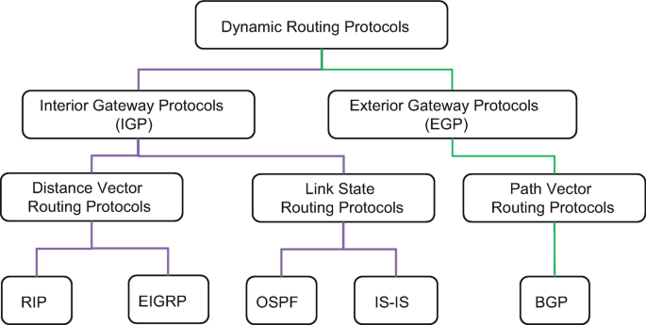
Link State vs Distance Vector
TEHNOLOGIJE RUTIRANJA - VEŽBE

Slide 3
OSPF
Open Shortest Path First
Koristi SPF protokol.
Tri verzije: OSPFv1, OSPFv2 i OSPFv3.
LSA i LSDB.
TEHNOLOGIJE RUTIRANJA - VEŽBE

Slide 4
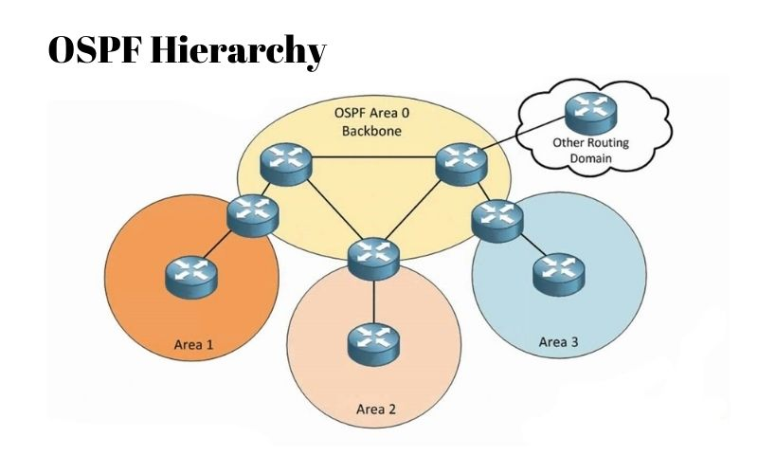
OSPF Area
ASBR (Autonomous
System Boundary Router)
ABR (Area Border Router)
Backbone Area
TEHNOLOGIJE RUTIRANJA - VEŽBE

Slide 5
OSPF neighborship
Ruteri moraju biti direktno povezani i biti članovi iste mreže.
Jedinstven Router-ID.
OSPF Area ID
OSPF Hello i Dead intervali
Network Type
TEHNOLOGIJE RUTIRANJA - VEŽBE

Slide 6
Router ID
Ručna konfiguracija
Najveći loopback
Najveća IP adresa
TEHNOLOGIJE RUTIRANJA - VEŽBE

Slide 7
Zadatak
U Packet Tracer-u nacrtati šemu sa slike i konfigurisati:
1. Hostname prema šemi, baner sa imenom i prezimenom i brojem indeksa na ruteru R1.
2. IP adrese na interfejsima rutera.
3. DHCP server za sve krajnje uređaje na ruteru R4. Konfiguristati DHCP Relay Agent.
4. DHCP server na ISP. R1 je DHCP klijent**.
5. OSPF process ID 1, a Router ID svim ruterima redom: R1 = 1.1.1.1, R2 = 2.2.2.2, R3 = 3.3.3.3. itd.
6. NAT overload
**nije uradjeno
TEHNOLOGIJE RUTIRANJA - VEŽBE

Slide 8
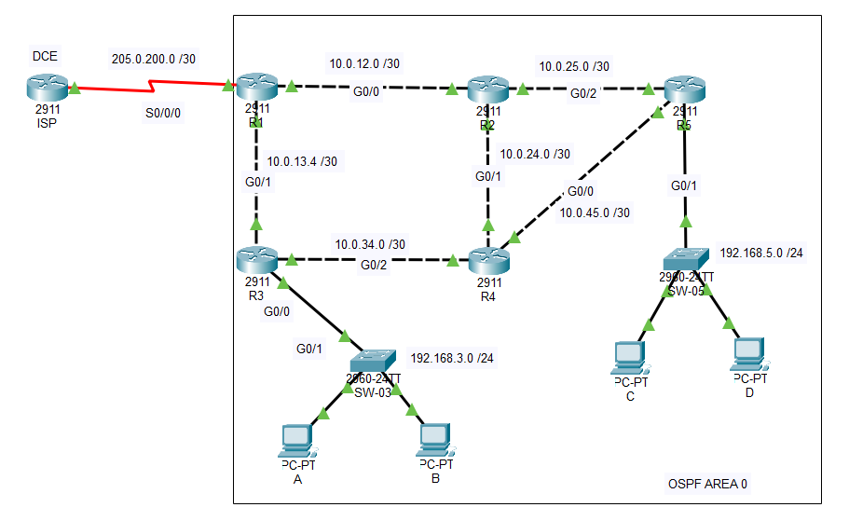
Zadatak
TEHNOLOGIJE RUTIRANJA - VEŽBE

Slide 9
OSPF 1
Računarski fakultet
TEHNOLOGIJE RUTIRANJA - VEŽBE
NJEGOVAN MILOVIĆ

